Slide 1
GDD Tecno
Game Design Document

Slide 2
Introdução
História
Personagens
Design de nível / ambiente
Jogabilidade
Art
Som e Música
Interface do usuário, controles do jogo

Slide 3
Personagens
Disponível nesse slide aqui : clique aqui

Slide 4
História
Disponível nesse slide aqui : clique aqui

Slide 5
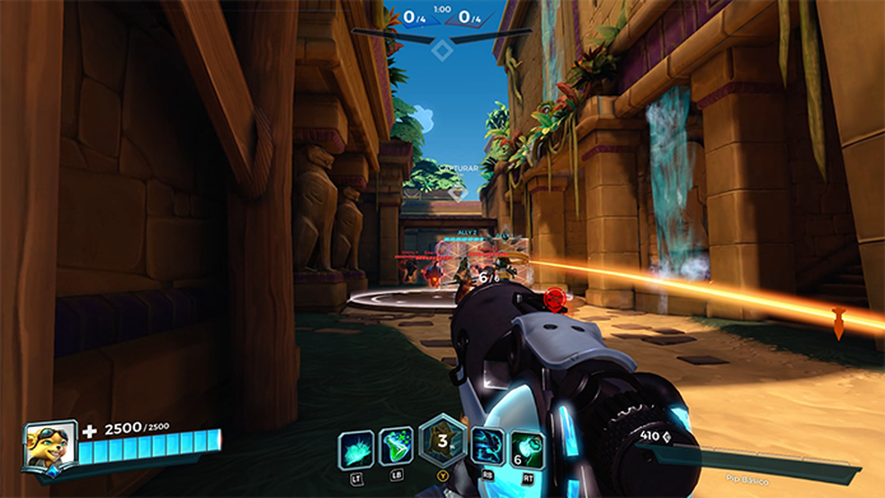
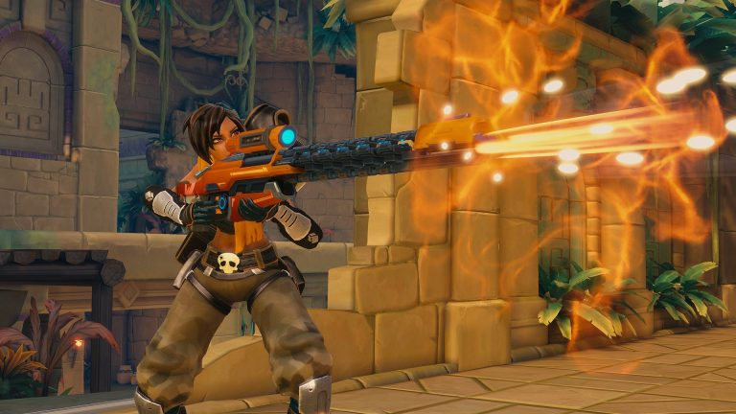
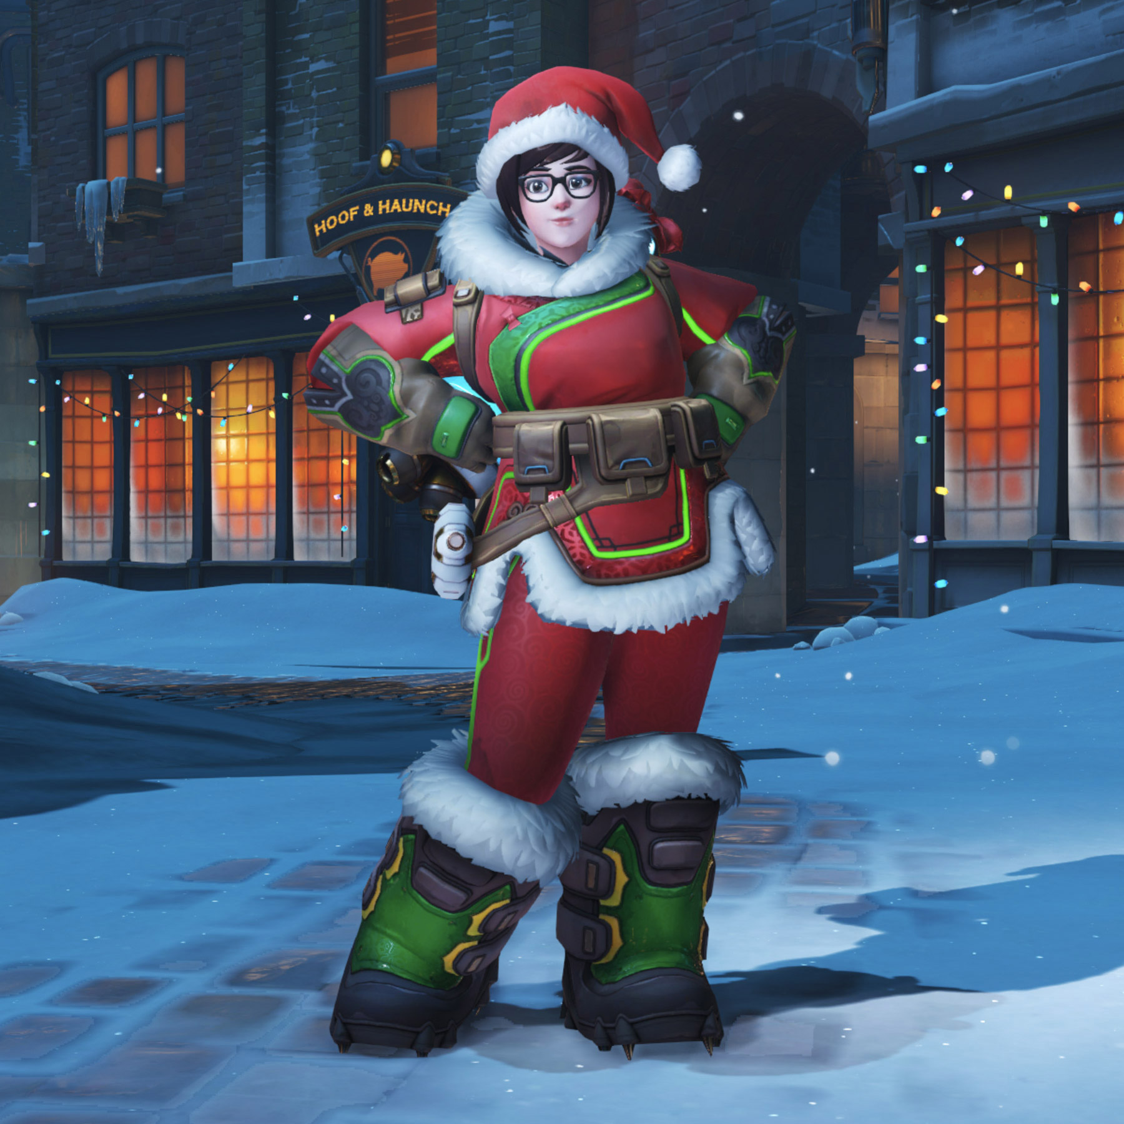
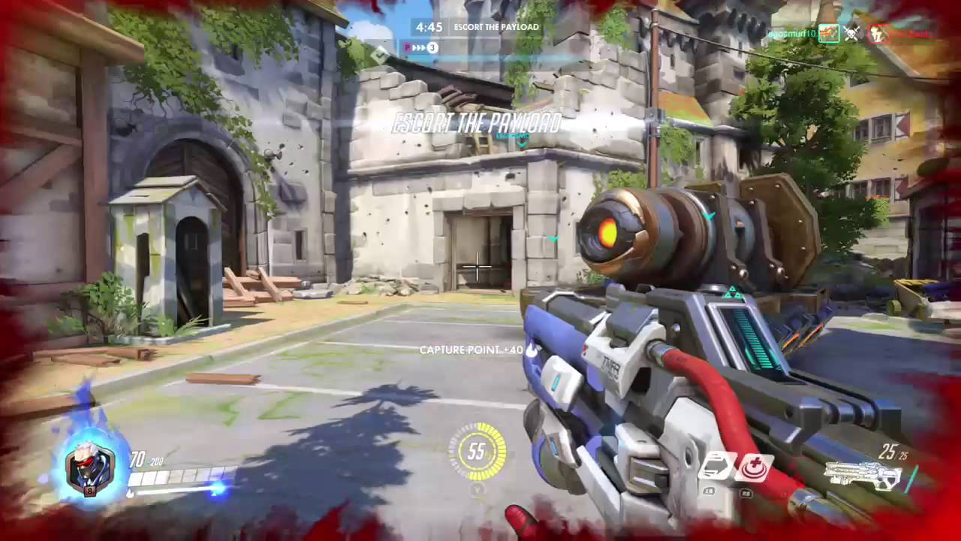
Jogabilidade

Slide 6
Som e Música

Slide 7
Art

Slide 8
Interface do usuário, controles do jogo

Slide 9
Design de nível / ambiente

